Slide 1
Многопоточное программирование
Тема 18

Slide 2
Многопоточная программа
Многопоточная программа состоит из двух или больше частей, которые могут выполняться одновременно.
Каждая часть такой программы называется потоком (thread), и каждый поток определяет собственный путь выполнения инструкций. При выполнении программы каждому потоку процессор выделяет определенный квант времени.
Различают два вида многозадачности:
с ориентацией на процессы,
с ориентацией на потоки.
Notes:
Поток – часть кода программы. При выполнении программы каждому потоку процессор выделяет определенный квант времени. Т.О. мы можем выделить в приложении несколько потоков, которые будут выполнять различные задачи одновременно.

Slide 3
Процесс
Процесс – это программа, т.е. многозадачность, ориентированная на процессы, — это средство, позволяющее компьютеру выполнять две или больше программ одновременно.
Поток — это управляемая единица выполняемого кода (функция).
Все процессы имеют по крайней мере один поток (м.б. больше).
Т.е. одна программа может выполнять сразу две и более задач.
Notes:
Пример процесса: работа с текстовым редактором + поиск информации в интернете.
Пример потока: текстовый редактор может форматировать текст и в то же время выводить что-либо на печать.

Slide 4
Потоки и процессы
 | Процессы | Потоки
Ресурсы | Процессы независимы и имеют собственное адресное пространство | Потоки одного процесса разделяют память и ресурсы.
Изоляция | изолированы друг от друга, сбой в одном процессе не влияет на другие | Ошибка в потоке может привести к сбою всего процесса
Создание и переключение | Создание процесса требует больше накладных расходов (копирование/создание адресного пространства) | Переключение между потоками внутри процесса происходит быстрее, чем между процессами
Взаимодействие | Для обмена данными между процессами нужны специальные механизмы (каналы, сокеты, разделяемая память) | Потоки могут общаться напрямую через общие переменные (но требуют синхронизации).
Notes:
Процесс — это как отдельное здание со своим адресом, охраной и коммуникациями. Потоки — это люди, работающие внутри этого здания: они пользуются общими помещениями, кухней, документами, но у каждого свои задачи и рабочий стол.
В контексте программирования на C#: когда вы запускаете приложение, создаётся процесс. По умолчанию у него один поток (главный). Вы можете создавать дополнительные потоки вручную (Thread, Task), чтобы выполнять несколько задач одновременно, используя общие данные процесса. Это и есть многопоточность.

Slide 5
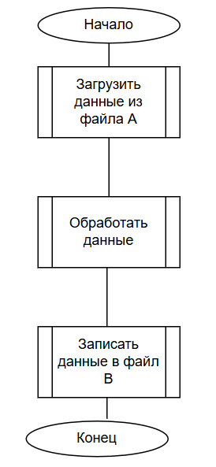
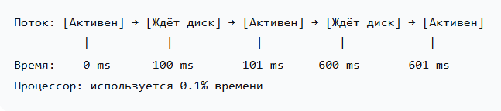
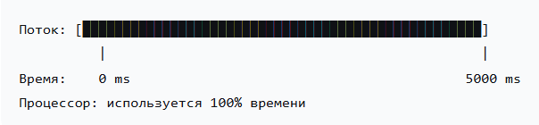
Выполнение однопоточной программы
I/O-bound
CPU-bound
Действия выполняются последовательно
I/O-bound
Notes:
I/O-bound (Input/Output bound) — это операции, скорость выполнения которых ограничена пропускной способностью подсистемы ввода-вывода, а не производительностью процессора. Такие операции большую часть времени проводят в ожидании завершения передачи данных.
Характерные признаки I/O-bound операций (работа с файлами, сетевые операции, работа с БД, работа с внешними устройствами – печать, сканирование и т.п):
Процессор простаивает большую часть времени
Скорость выполнения зависит от скорости диска, сети, памяти
Поток блокируется в ожидании завершения операции

Slide 6
Конкуренция и параллелизм
Конкуренция - это способность системы обрабатывать несколько задач «одновременно» с точки зрения логики, даже если физически они выполняются по очереди. Достигается за счёт переключения контекста: задачи сменяют друг друга, но создаётся иллюзия параллельной работы.
Параллелизм - это физическое одновременное выполнение нескольких задач на разных ядрах процессора (или разных процессорах). Требует наличия многопроцессорной/ многоядерной системы.
Параллелизм — это частный случай конкуренции, но не наоборот. Если система параллельна, она всегда конкурентна, потому что одновременно решает несколько задач.
Notes:
В C# параллелизм достигается с помощью создания нескольких потоков (Thread, Task), которые реально работают параллельно, если ядер достаточно.
В современных многоядерных системах мы часто используем оба подхода: конкурентное асинхронное программирование (чтобы не блокировать потоки) и параллельные вычисления (чтобы загрузить все ядра).
конкурентность — для отзывчивости и неблокирующих операций, параллелизм — для ускорения тяжёлых вычислений.
I/O-bound операции → нужна асинхронность (чтобы не блокировать потоки)
CPU-bound операции → нужен параллелизм (чтобы использовать все ядра)

Slide 7
Класс Thread
Классы, которые поддерживают многопоточное программирование, определены в пространстве имен System.Threading.
Класс Thread является sealed-классом, т.е. он не может иметь наследников.
В классе Thread определен ряд методов и свойств для управления потоками.

Slide 8
Методы и свойства класса Thread
IsAlive - указывает, работает ли поток в текущий момент
IsBackground - указывает, является ли поток фоновым
Name - содержит имя потока
ManagedThreadId - возвращает числовой идентификатор текущего потока

Slide 9
Методы и свойства класса Thread
Priority: хранит приоритет потока - значение перечисления ThreadPriority:
Lowest
BelowNormal
Normal
AboveNormal
Highest

Slide 10
Методы и свойства класса Thread
ThreadState возвращает состояние потока - одно из значений перечисления ThreadState:
Aborted: поток остановлен, но пока еще окончательно не завершен
AbortRequested: для потока вызван метод Abort, но остановка потока еще не произошла
Background: поток выполняется в фоновом режиме
Running: поток запущен и работает (не приостановлен)
Stopped: поток завершен
StopRequested: поток получил запрос на остановку
Suspended: поток приостановлен
SuspendRequested: поток получил запрос на приостановку
Unstarted: поток еще не был запущен
WaitSleepJoin: поток заблокирован в результате действия методов Sleep или Join

Slide 11
Состояние потока
Планировщик выбрал поток для выполнения
Метод Thread.Sleep() преводит поток можно перевести в состояние WaitSleepJoin
Выполнение (Running)
Завершение (Stopped)
Ожидание (WaitSleepJoin)
поток выполнился до конца
Готовность (Unstarted)
Поток ожидает завершение события: Thread.Sleep()/ Monitor.Wait() /Thread.Join()
Только что созданный поток Start()
Notes:
Поток создается за счет вызова метода Start() и переходит в состояние Unstarted - Поток создан, но ещё не запущен методом Start()..
В состояние Running поток переходит после того, как планировщик потоков операционной системы выберет его для выполнения.
С помощью метода Thread.Sleep() или Monitor.Wait() или Thread.Join() поток можно перевести в состояние WaitSleepJoin и при этом указать, через какой промежуток времени поток должен возобновить работу.
Stopped() – поток выполнился до конца

Slide 12
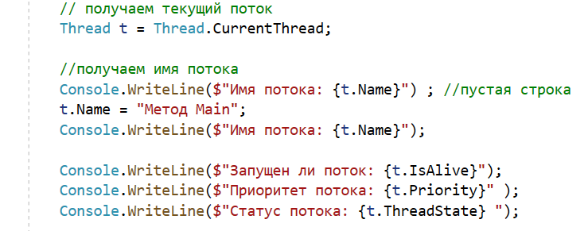
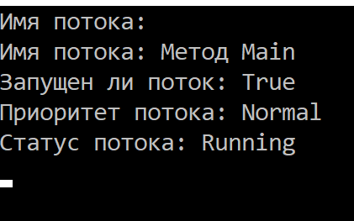
Создание главного потока и получение информации
Notes:
using System.Threading;
Текущий поток – это Main()

Slide 13
Создание второго потока в функции main()
Thread (ThreadStart) – параметром является объект делегата ThreadStart, с помощью объекта делегата передается метод, который должен быть запущен в отдельном потоке.
Thread (ParametrizedThreadStart) – параметром является объект делегата ParametrizedThreadStart, с помощью объекта делегата передается метод, который должен быть запущен в отдельном потоке, метод имеет параметр.
Notes:
конструкторы

Slide 14
Создание второго потока в функции main()
Пример 2: поток на базе метода без параметров
Пример 3: поток на базе метода с параметром object
Пример 4: поток на базе метода c параметром типа class…
Пример 5: поток на базе делегата

Slide 15
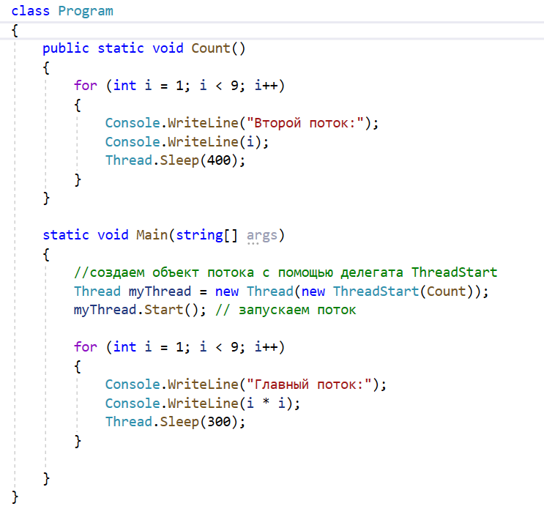
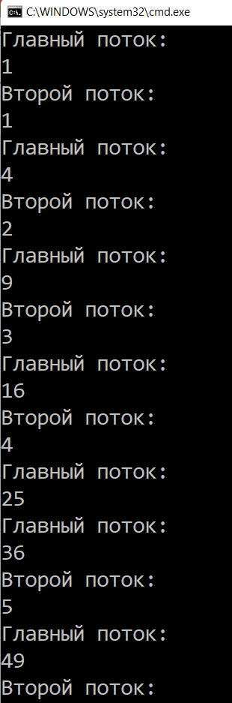
Создание второго потока в функции main()
Целевой метод делегата без параметров
Notes:
Можно ставить разную задержку

Slide 16
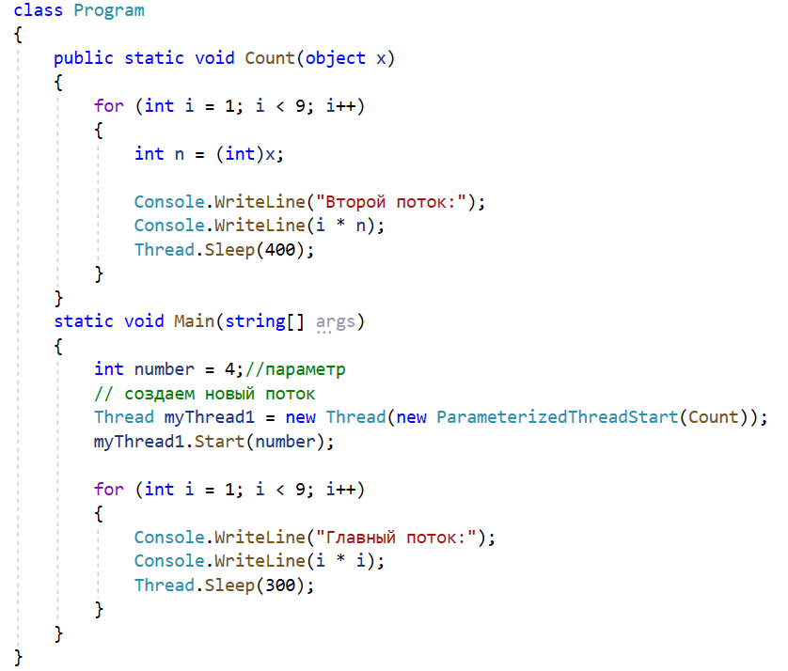
Создание второго потока в функции main()
Целевой метод делегата с параметрами
Параметр метода

Slide 17
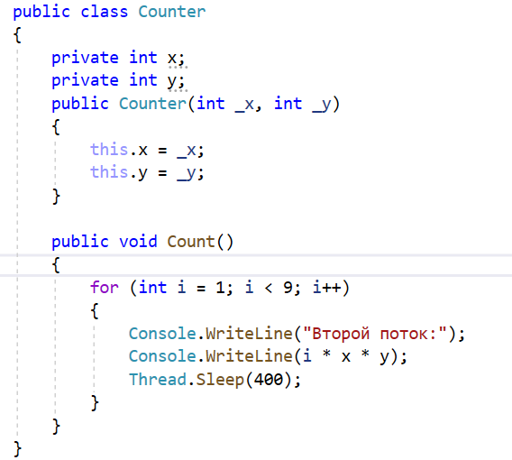
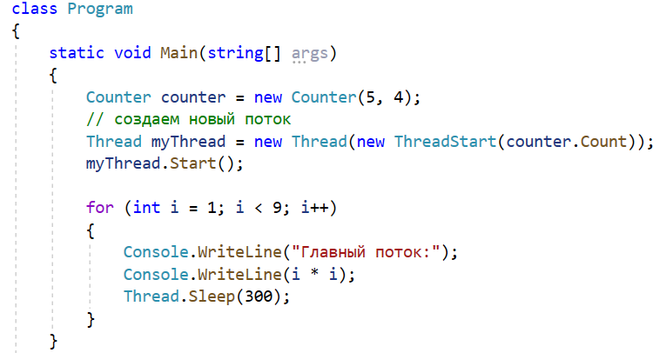
Создание второго потока в функции main()
Метод класса

Slide 18
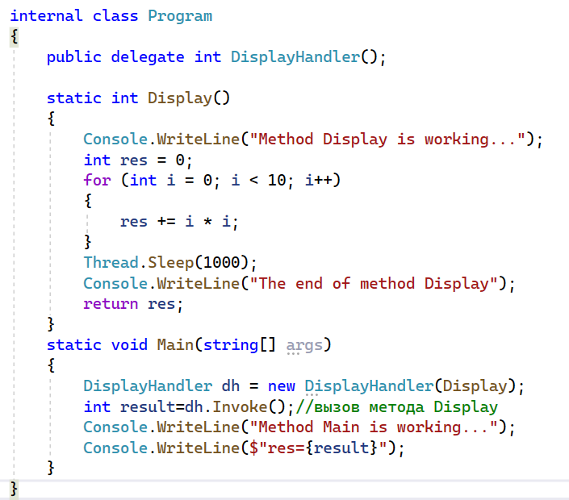
Создание потока с помощью делегата
Notes:
метод Invoke() используется для вызова метода, поддерживаемого объектом делегата в синхронном режиме. Поэтому вызывающий поток (такой как первичный поток приложения) должен будет ждать, пока не завершится вызов делегата.

Slide 19
Алгоритм создания потоков
Создать метод, который будет точкой входа для нового потока.
Создать новый делегат ParametrizedThreadStart/ThreadStart, передав конструктору адрес метода, определенного на предыдущем шаге.
Создать объект Thread, передав в качестве аргумента конструктора ParametrizedThreadStart/ThreadStart.
Вызвать метод Thread.Start(). Это запустит поток на методе, который указан делегатом, созданным на втором шаге, как только это будет возможно.

Slide 20
Проблемы многопоточности
Состояние гонки
Видимость изменений
Взаимоблокировки

Slide 21
Синхронизация
Синхронизация – это процесс координации потоков, если:
двум потокам требуется один ресурс;
выполнение второго потока зависит от результатов первого потока.
В этом случае необходимо выполнять синхронизацию потоков, которая заключается в согласовании их скоростей путем приостановки потока до наступления какого-то события, а потом его активизации при наступлении этого события.
Критическая секция – это часть программы, результат выполнения которой может непредсказуемо меняться, если переменные этой части программы изменяются другими потоками, в то время, когда выполнение этой части еще не завершено. Критическая секция определяется по отношению к определенным критическим данным, при несогласованном изменении которых и может возникнуть нежелательный эффект.
Блокировка - управление доступом к некоторому блоку кода в объекте.
На то время, когда объект заблокирован одним потоком, никакой другой поток не может получить доступ к заблокированному блоку кода. Когда поток снимет блокировку, объект станет доступным для использования другим потоком.

Slide 22
Синхронизация
Критическая секция
Данные
Поток 1: читает
Поток 2: пишет
Notes:
На то время, когда объект заблокирован одним потоком, никакой другой поток не может получить доступ к заблокированному блоку кода. Когда поток снимет блокировку, объект станет доступным для использования другим потоком.
Т.е. в критической секции всегда находится только один поток. При этом неважно в каком состоянии он находится – активном или приостановленном. Это прием называется взаимным исключением.

Slide 23
Синхронизация
Ситуация, когда два или более потоков обрабатывают разделяемые данные и конечный результат зависит от соотношения скоростей потоков называется гонками.
Чтобы исключить эффект гонок по отношению к критическим данным, необходимо, чтобы в каждый момент времени с ними работал только один поток.
Т.е. необходимо синхронизировать потоки и ограничить доступ к разделяемым ресурсам на время их использования каким-нибудь потоком

Slide 24
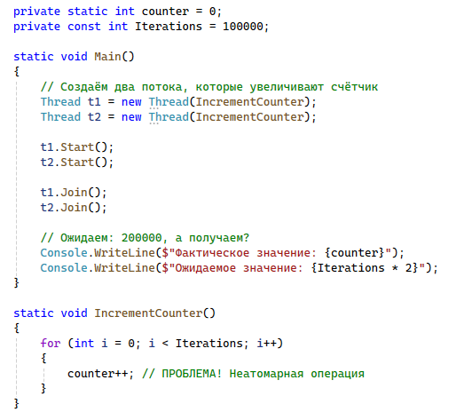
Пример гонки
Главный поток ждет завершения t1, t2 продолжает работать
Notes:
Join() — это метод класса Thread, который блокирует вызывающий поток до тех пор, пока поток, для которого вызван метод, не завершит своё выполнение.
Простыми словами: когда главный поток вызывает t.Join(), он говорит: "Я подожду здесь, пока поток t не закончит свою работу, и только потом пойду дальше".
t1.Join() НЕ останавливает t1, t1.Join() останавливает текущий поток (где вызван Join)
Строка 1-2: Создаются объекты потоков, но они ещё не запущены
Строка 4: t1.Start() — поток 1 начинает выполнение
Строка 5: t2.Start() — поток 2 начинает выполнение
Строка 7: t1.Join() — главный поток останавливается и ждёт завершения t1
Если t1 уже завершился, Join возвращается мгновенно
Если t1 ещё работает, главный поток блокируется
Строка 8: t2.Join() — главный поток ждёт завершения t2
К этому моменту t2 мог уже завершиться (если работал быстрее t1)
Если t2 ещё работает, ждём и его
Строка 10: Выполнится только после того, как оба потока завершатся
Общее время выполнения max( время t1, время t2)

Slide 25

Пример гонки
Notes:
Операция counter++ не атомарна — она состоит из трёх шагов:
Read — прочитать текущее значение counter из памяти
Modify — увеличить значение на 1
Write — записать новое значение обратно в память

Slide 26
Пример гонки
10
Поток 1
Поток 2
Notes:
Оба потока прочитали значение 10, оба увеличили до 11 и записали 11. Одно увеличение "потерялось".

Slide 27
Синхронизация
Пример 6: Использование общей переменной
Запускаются пять потоков, которые работают с общей переменной x.
Предполагаем, что метод выведет все значения x от 1 до 8 для каждого потока.
В процессе работы будет происходить переключение между потоками, и значение переменной x становится непредсказуемым.

Slide 28
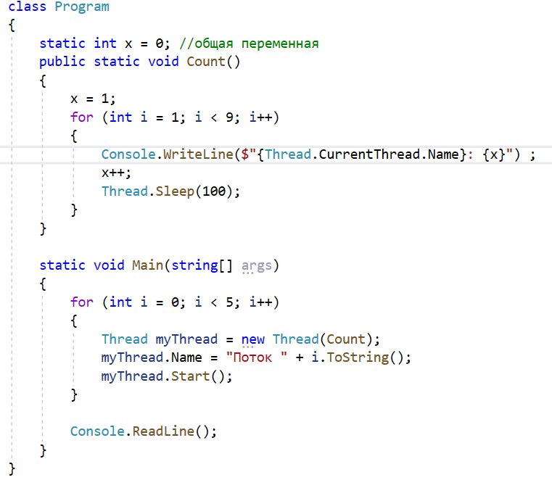
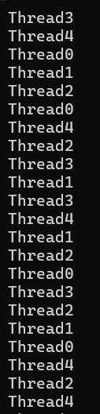
Синхронизация
4 потока
Notes:
Общий ресурс переменная х
Нет синхронизации, поведение непредсказуемо

Slide 29
Синхронизация
lock(object)
{
// Инструкции, подлежащие синхронизации.
}
где object - ссылка на синхронизируемый объект .
Инструкция lock гарантирует, что указанный блок кода, защищенный блокировкой для данного объекта, может быть использован только потоком, который получает эту блокировку.
Все другие потоки остаются заблокированными до тех пор, пока блокировка не будет снята.
А снята она будет лишь при выходе из этого блока.
Notes:
lock — это простейший способ обеспечить взаимоисключающий доступ к разделяемым ресурсам в C#. Он гарантирует, что только один поток может войти в критическую секцию в данный момент времени.
локер

Slide 30
Взаимоблокировки
Deadlock (взаимоблокировка) — это ситуация в многопоточном программировании, когда два или более потоков заблокированы навсегда, ожидая ресурсы, захваченные друг другом. Ни один из потоков не может продолжить выполнение, и программа "зависает«.
Поток 1 захватил ресурс А и ждёт ресурс Б
Поток 2 захватил ресурс Б и ждёт ресурс А
Результат: оба потока ждут вечно
Notes:
Машины на перекрестке

Slide 31
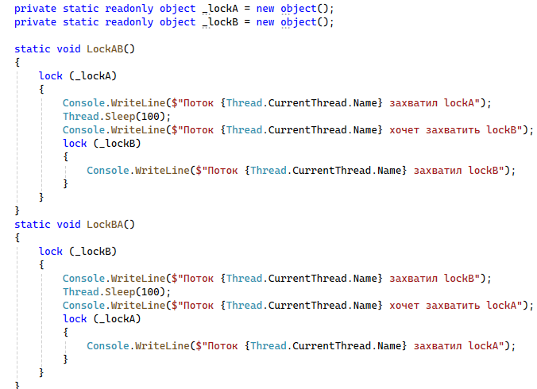
Взаимоблокировка

Slide 32
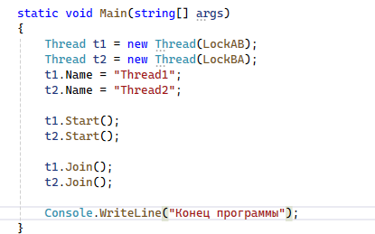
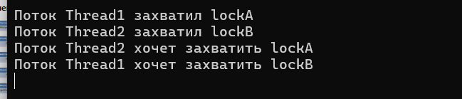
Взаимоблокировка
Notes:
t = 0мс: Поток 1 захватывает lockA
t = 0мс: Поток 2 захватывает lockB
t = 100мс: Поток 1 пытается захватить lockB — блокируется
t = 100мс: Поток 2 пытается захватить lockA — блокируется
t = ∞: Оба потока ждут друг друга вечно

Slide 33
Как избежать взаимоблокировки
Фиксированный порядок блокировок, т.е. всегда захватываем блокировки в одном порядке.
Таймауты (принудительный выход из блокировки через заданное время)
Не делать вложенные блокировки

Slide 34
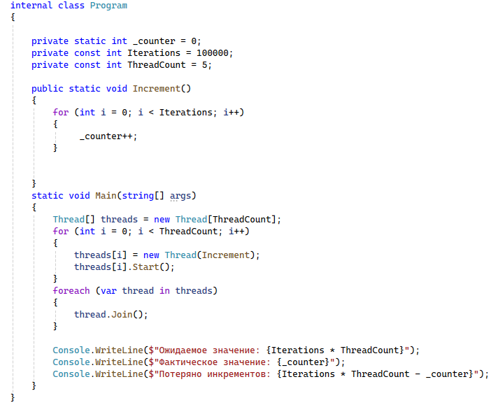

Пример блокировки

Slide 35
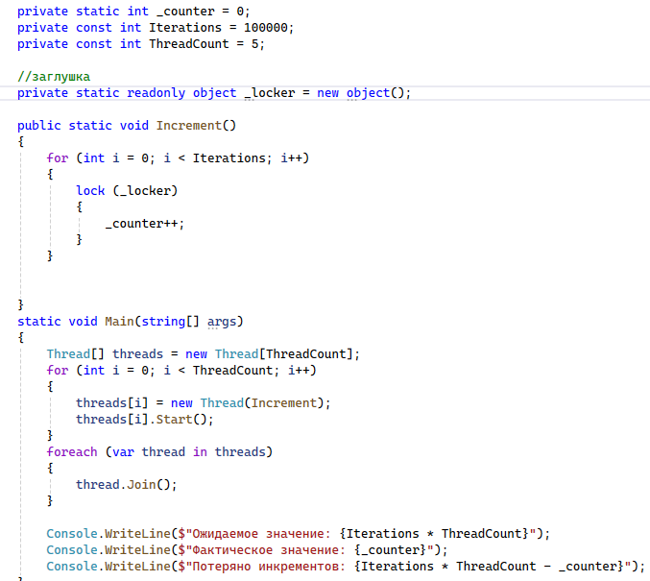

Блокировка с помощью lock

Slide 36
Класс Monitor
Класс Monitor предоставляет средства для синхронизации потоков.
В классе Monitor определено несколько методов синхронизации:
public static void Enter(object syncOb); - предоставляет возможность блокировки для объекта, syncOb.
public static void Exit(object syncOb); – снимает блокировку для объекта, syncOb.
public static bool TryEnter(object syncOb);— возвращает значение true, если вызывающий поток получает блокировку для объекта syncOb, и значение false в противном случае. Если заданный объект недоступен, вызывающий поток будет ожидать до тех пор, пока он не станет доступным.
Если при вызове метода Enter() заданный объект недоступен, вызывающий поток будет ожидать до тех пор, пока объект не станет доступным.
Notes:
Разработчики из компании Microsoft утверждают, что lock-блок "совершенно эквивалентен" вызову метода Enter () с последующим вызовом метода Exit(). Но поскольку lock — это встроенная инструкция языка С#, то для получения блокировки в С#-программировании предпочтительнее использовать именно ее.

Slide 37
Класс Monitor
В классе Monitor также определены методы Wait(), Pulse() и PulseAll().
Форматы использования методов:
public static bool Wait(object waitOb) - ожидание до уведомления;
public static bool Wait(object waitOb, int milliseconds) - ожидание до уведомления или до истечения периода времени, заданного в миллисекундах;
public static void Pulse(object waitOb) возобновляет выполнение потока;
Метод Monitor.Wait освобождает блокировку объекта и переводит поток в очередь ожидания объекта.
Следующий поток в очереди готовности объекта блокирует данный объект. А все потоки, которые вызвали метод Wait, остаются в очереди ожидания, пока не получат сигнала от метода Monitor.Pulse или Monitor.PulseAll, посланного владельцем блокировки.
Если метод Monitor.Pulse отправлен, поток, находящийся во главе очереди ожидания, получает сигнал и блокирует освободившийся объект.

Slide 38
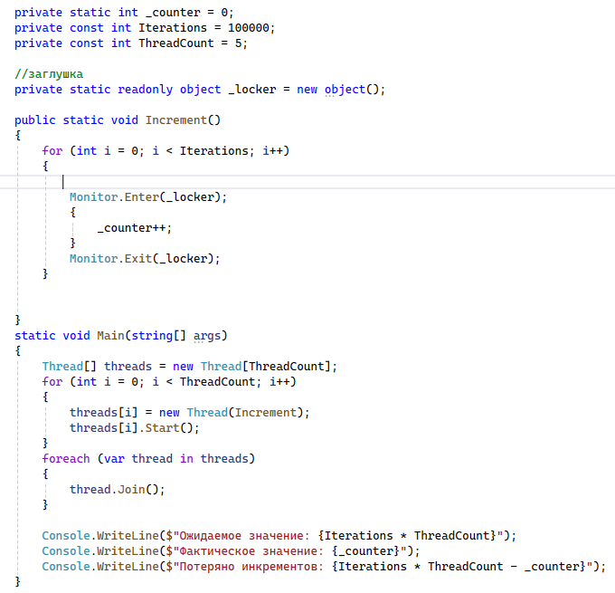
Класс Monitor
Notes:
Компилятор преобразует блок lock в конструкцию Monitor.Enter / Monitor.Exit с блоком try-finally
Monitor.Enter():
Пытается получить эксклюзивную блокировку на объекте
Если блокировка уже занята другим потоком, текущий поток блокируется до её освобождения
Отслеживает, какой поток захватил блокировку (для реентерабельности)
Monitor.Exit():
Освобождает блокировку
Если есть ожидающие потоки, один из них получит блокировку (планировщик решает какой)

Slide 39
Класс Mutex
Класс Mutex (mutual exclusion — взаимное исключение или мьютекс) позволяет обеспечить синхронизацию среди множества процессов.
Класс Mutex является классом-оболочкой над соответствующим объектом ОС Windows.
Создаем объект мьютекса: Mutex mutexObj = new Mutex().
Метод mutexObj.WaitOne() приостанавливает выполнение потока до тех пор, пока не будет получен мьютекс mutexObj.
После выполнения всех действий, когда мьютекс больше не нужен, поток освобождает его с помощью метода mutexObj.ReleaseMutex().
Таким образом, когда выполнение дойдет до вызова mutexObj.WaitOne(), поток будет ожидать, пока не освободится мьютекс. И после его получения продолжит выполнять свою работу.
Мьютексы могут также применяться не только внутри одного процесса, но и между процессами.

Slide 40
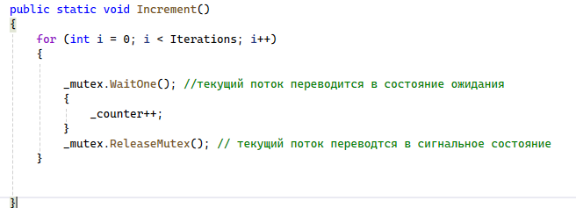
Блокировка с помощью класса Mutex
Notes:
Создаются все потоки, но пока один поток не отдаст мьютекс у других потоков нет доступа к x. Т.е. пока функция Count полностью не отработает и не освободит Мьютекс другие потоки не имеют к х доступа.
Мьютекс может использоваться в разных процессах (т.е. один мьютекс на разные приложения), т.к. это объект ОС.
lock работает на порядки быстрее чем Mutex, но к нему невозможно получить доступ из другого процесса, а вот к Mutex - можно.
Практическое применение мьютекса - определять запущен ли уже экземпляр приложения. При запуске программы: - создаете глобальный мьютекс (имя с префиксом "Global\") - пытаетесь его захватить - захватили? Следовательно другой экземпляр приложения этого еще не сделал и сейчас запущено только одно приложение - перед выходом из приложения освободили мьютекс

Slide 41
Видимость изменений
Кэширование переменных: каждое ядро имеет свой кэш
Оптимизация компилятора: компилятор и JIT-компилятор могут переупорядочивать инструкции для оптимизации производительности
Оптимизация процессора
Локальные для ядра
Регистры CPU
Приватный для каждого ядра
Кэш 1
Приватный или общий
Кэш 2
Общий для всех ядер
Кэш3
Общая для всех ядер
Оперативная память
Notes:
Каждое ядро процессора имеет свои собственные кэши (L1, L2). Когда поток на ядре 1 изменяет переменную, новое значение может остаться в его кэше и не попасть в основную память немедленно. Поток на ядре 2, читая ту же переменную, может получить устаревшее значение из своего кэша.
Процессор может переупорядочить инструкции в конструкторе:
Выделить память под объект
Присвоить ссылку _instance (до вызова конструктора!)
Вызвать конструктор

Slide 42
Ключевое слово volatile в C#
volatile — это модификатор в C#, который указывает компилятору и процессору, что значение поля может быть изменено несколькими потоками одновременно.
Если два потока используют общую переменную, то volatile гарантирует, что когда один поток меняет значение, другой поток обязательно увидит это изменение.
Notes:
Когда вы помечаете поле как volatile, вы говорите компилятору:
"Не кэшируй это значение в регистре — всегда читай из памяти"
"Не переставляй операции чтения и записи этого поля"
"Сделай так, чтобы другие потоки сразу видели изменения"
volatile — это простой способ сделать переменную "видимой" между потоками, но с ограниченной областью применения. Это как табличка "свежие данные" — она гарантирует, что вы видите последнее значение, но не защищает от гонок данных при сложных операция

Slide 43
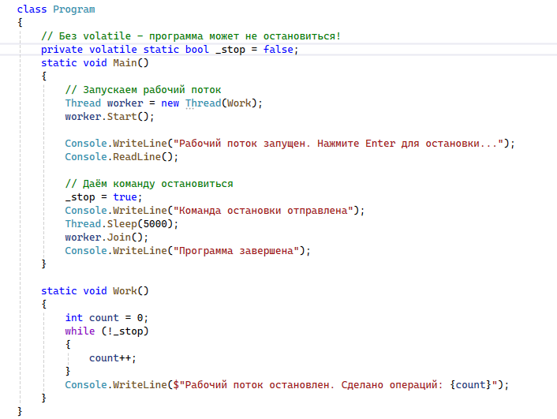
Использование volatile
Notes:
volatile нужен не для "обычного" запуска, а для гарантии правильной работы при оптимизациях!
Это как страховка:
Без страховки можно 100 раз пройти по канату и не упасть
Но на 101-й раз может случиться проблема
Со страховкой (volatile) вы защищены всегда
volatile гарантирует корректное поведение на всех платформах, при любых оптимизациях и при любой нагрузке. То, что проблема не проявляется сейчас, не значит, что она не проявится завтра на сервере под высокой нагрузкой.

Slide 44
Interlocked
Interlocked – это статический класс, предоставляющий атомарные операции над простыми типами данных. Эти операции выполняются как одна непрерывная инструкция процессора, что позволяет обойтись без блокировок.
Методы:
Interlocked.Increment(ref _counter) - атомарный инкремент
Interlocked.Decrement(ref _counter) – атомарный декремент
Interlocked.Add(ref _total, amount) – атомарное сложение
Interlocked.Exchange(ref _value, newValue) – атомарный обмен
Interlocked.CompareExchange(ref _value, Value, newValue) – атомарное сравнение и обмен
Notes:
Атомарность гарантирована на уровне процессора
Никакой другой поток не может вмешаться между чтением и записью
Производительность
Быстрее lock, но медленнее обычного инкремента
Оптимален для простых счётчиков и статистики

Slide 45
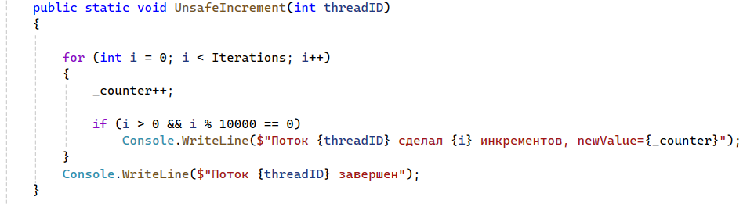
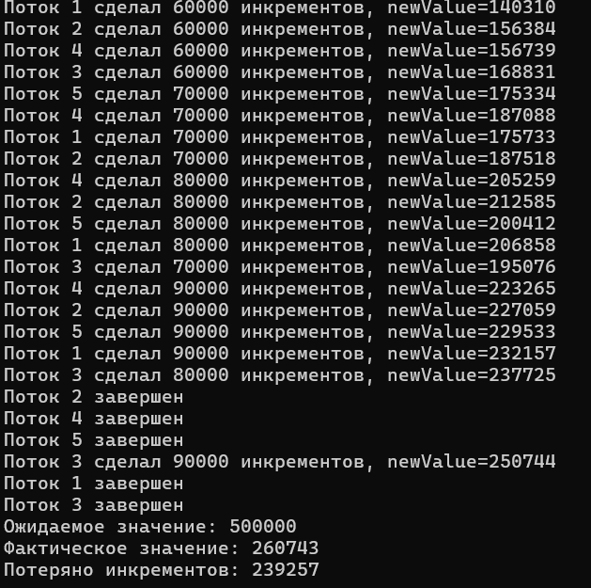
Пример

Slide 46
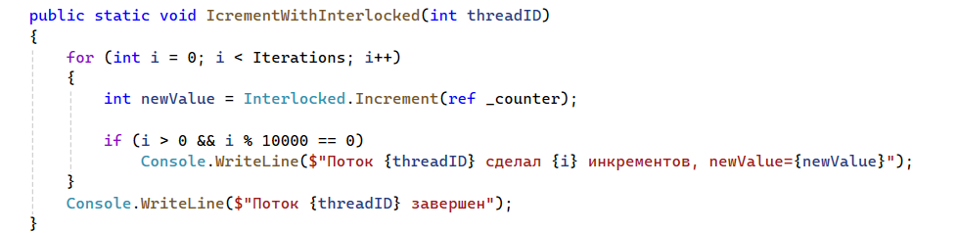
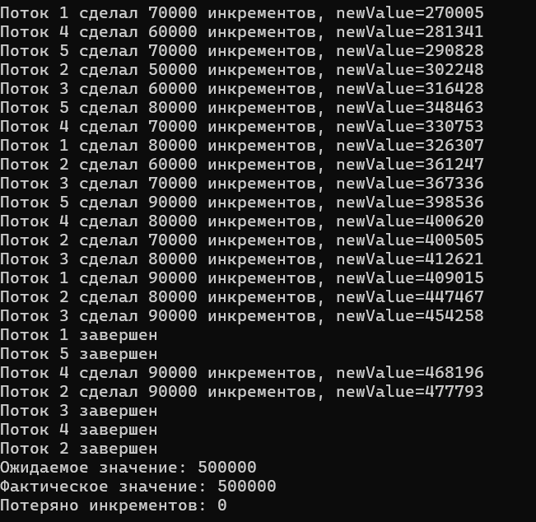
Пример

Slide 47
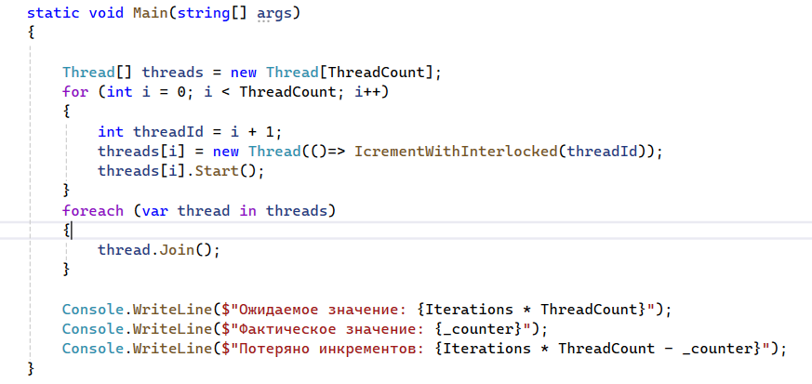
Пример

Slide 48
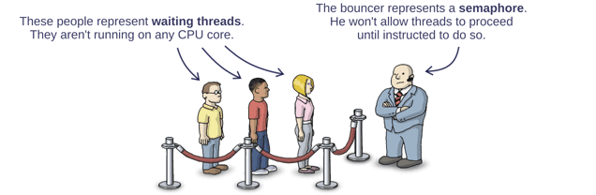
Класс Semaphore
Семафор предоставляет одновременный доступ к общему ресурсу не одному, а нескольким потокам, т.е. семафор пригоден для синхронизации целого ряда ресурсов. Для доступа к ресурсу поток должен получить разрешение от семафора
Семафор управляет доступом к общему ресурсу, используя для этой цели счетчик. Если значение счетчика больше нуля, то доступ к ресурсу разрешен. А если это значение равно нулю, то доступ к ресурсу запрещен.
С помощью счетчика ведется подсчет количества разрешений.
Если создать семафор, одновременно разрешающий только один доступ, то такой семафор будет действовать как мьютекс.

Slide 49
Класс Semaphore
Для работы с семафорами используются 2 примитива:
V(S): S++ – переменная S (семафор) увеличивается на 1, во время выполнения этой операции другим потокам доступа к переменной S нет.
Р(S): S-- – переменная S (семафор) уменьшается на 1, если это возможно. Если S==0, то поток, вызывающий операцию Р ждет, когда это уменьшения станет возможным.
Поток-писатель прежде всего выполняет операцию Р(е)и проверяет, есть ли пустые буферы. Если е==0, то он переходит в состояние ожидания. Если е>0, то он уменьшает число свободных буферов и записывает данные в очередной свободный буфер. После чего увеличивает значение f операцией V(f).
Поток-читатель действует аналогично, но начинает работу с проверки занятых буферов.
Критическим ресурсом здесь является буферный пул, с которым могут работать столько потоков, сколько буферов в нем содержится.
Критическая секция
1
2
3
4
1. Е=3, F=0
2. Поток 1 пишет, т.к. Е>0, E--, F++
3. E=2, F=1
4. Поток 2 читает, т.к. F>0, E++, F--
5. E=3, F=0
6. Поток 3 пишет, т.к. Е>0, E--, F++
6. E=2,F=1
6. Поток 4 пишет, т.к. Е>0, E--, F++
6. E=1, F=2
Если Е=0, то писать нельзя, Если F=0, то читать нельзя
Notes:
Если Е=0, то писать нельзя, Если F=0, то читать нельзя

Slide 50
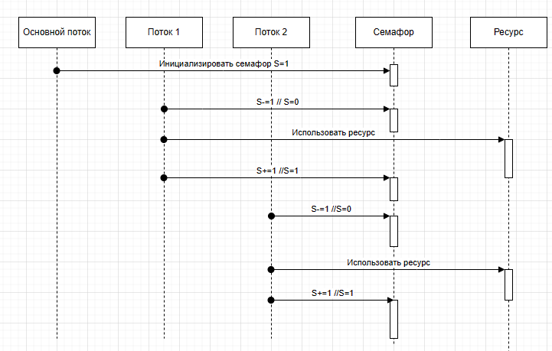
Семафор
S=0=> ресурс заблокирован
S=1=> ресурс разблокирован
Notes:
Если создать семафор, одновременно разрешающий только один доступ, то такой семафор будет действовать как мьютекс.

Slide 51
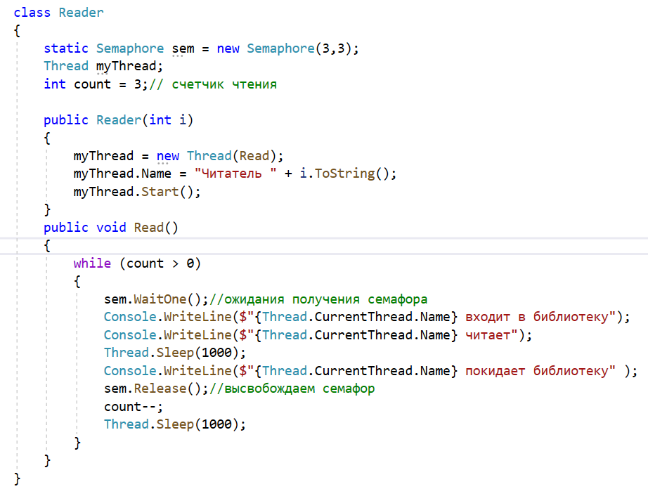
Синхронизация с помощью семафора
какому числу потоков изначально будет доступен семафор;
какоe максимальное число потоков будет использовать данный семафор
Notes:
WaitOne()- ждет свободное место в семафоре

Slide 52
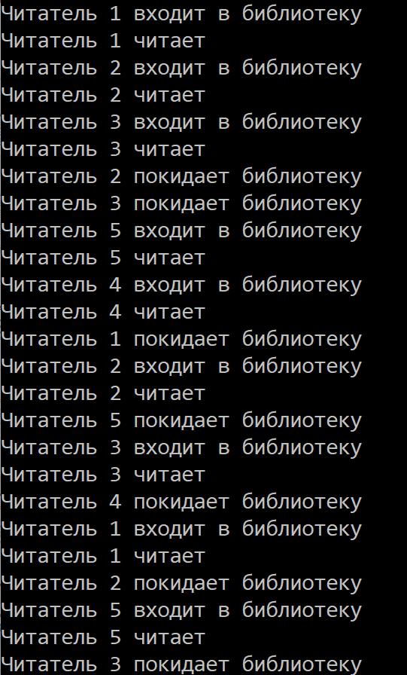
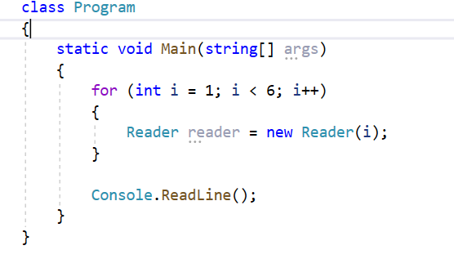
Синхронизация с помощью семафора
5 читателей

Slide 53
Простейшие методы блокировки
Конструкция | Назначение | Доступность из других процессов | Скорость
lock/Monitor | Гарантирует, что только один поток может получить доступ к ресурсу или секции кода. | нет | быстро
Mutex | Гарантирует, что только один поток может получить доступ к ресурсу или секции кода. | да | средне
Semaphor | Гарантирует, что не более заданного числа потоков может получить доступ к ресурсу или секции кода. | да | средне
Notes:
Lock и Monitor одинаковые

Slide 54
Пул потоков
Пул потоков (ThreadPool) — это набор заранее созданных потоков, которые можно многократно использовать для выполнения задач.
Потоки в пуле не уничтожаются после выполнения задачи, а возвращаются обратно в пул для следующих задач.

Slide 55
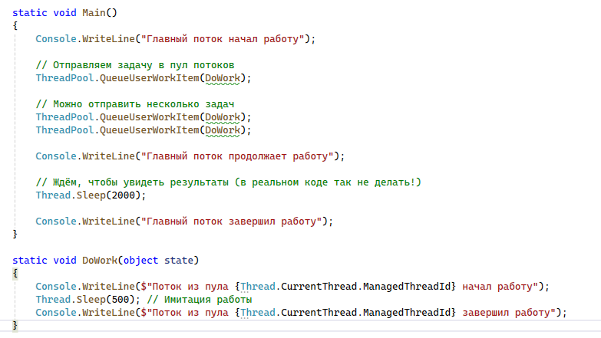
Пул потоков
Notes:
Алгоритм работы:
Задача попадает в глобальную очередь
Свободный поток забирает задачу
Если свободных потоков нет — задача ждёт в очереди
Если задач много и все потоки заняты — пул может создать новые потоки (до максимума)
Если потоки простаивают — пул может их приостанавливать
Используйте ThreadPool для:
Коротких задач (миллисекунды-секунды)
Множества независимых операций
Обработки запросов (веб-серверы)
Фоновых задач, которые не должны влиять на производительность
Когда не важно, в каком именно потоке выполняется код
НЕ используйте ThreadPool для:
Долгих операций (минуты и больше)
Задач, которые могут заблокироваться (ожидание ввода пользователя)
Когда нужен контроль над потоком (имя, приоритет)
Foreground потоков, которые должны работать до завершения программы

Slide 56
Класс Task
Задача – это отдельная продолжительная операция (абстракция асинхронной операции).
Библиотека параллельных задач TPL (Task Parallel Library) располагается в пространстве имен System.Threading.Tasks.
Класс Task описывает отдельную задачу, которая запускается асинхронно в одном из потоков (обычно в Main).
Notes:
Удобно использовать для многоядерных процессоров, которые позволяют параллельно выполнять сразу несколько процессов,
Thread — это низкоуровневый объект, представляющий реальный поток операционной системы. Task — это высокоуровневое представление асинхронной операции, которая может выполняться в потоке, а может и без потока (например, ожидание ввода-вывода).

Slide 57
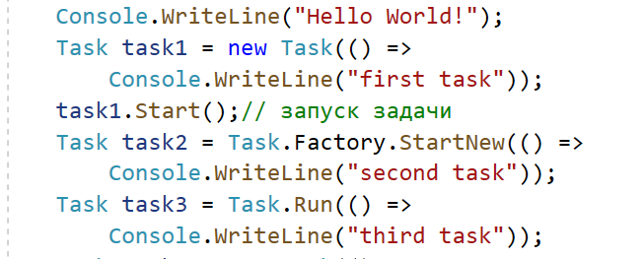
Способы создания объектов Task
Параметр – делегат Action
1.
Используется статический метод StartNew()
2.
3.
Используется статический метод Run()
По умолчанию задачи запускаются асинхронно.
Notes:
Первый способ создание объекта Task и вызов у него метода Start
Второй способ заключается в использовании статического метода Task.Factory.StartNew(). Этот метод также в качестве параметра принимает делегат Action, который указывает, какое действие будет выполняться. При этом этот метод сразу же запускает задачу. В качестве результата метод возвращает запущенную задачу.
Третий способ определения и запуска задач представляет использование статического метода Task.Run(). Метод Task.Run() также в качестве параметра может принимать делегат Action - выполняемое действие и возвращает объект Task.

Slide 58
Основные свойства класса Task
AsyncState: возвращает объект состояния задачи
CurrentId: возвращает идентификатор текущей задачи (статическое свойство)
Id: возвращает идентификатор текущей задачи
Exception: возвращает объект исключения, возникшего при выполнении задачи
Status: возвращает статус задачи.
IsCompleted: возвращает true, если задача завершена
IsCanceled: возвращает true, если задача была отменена
IsFaulted: возвращает true, если задача завершилась при возникновении исключения
IsCompletedSuccessfully: возвращает true, если задача завершилась успешно
Notes:
Статусы:
Canceled: задача отменена
Created: задача создана, но еще не запущена
Faulted: в процессе работы задачи произошло исключение
RanToCompletion: задача успешно завершена
Running: задача запущена, но еще не завершена
WaitingForActivation: задача ожидает активации и постановки в график выполнения
WaitingForChildrenToComplete: задача завершена и теперь ожидает заврешения прикрепленных к ней дочерних задач
WaitingToRun: задача поставлена в график выполнения, но еще не начала свое выполнение

Slide 59
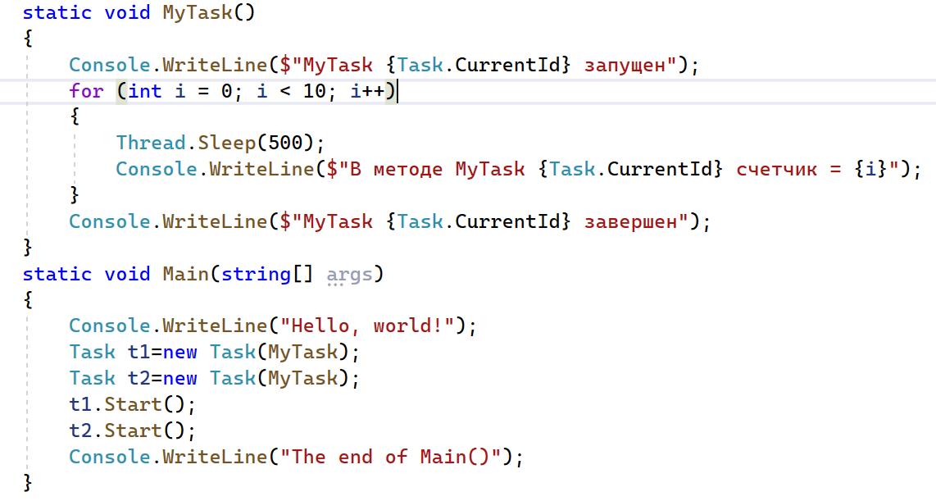
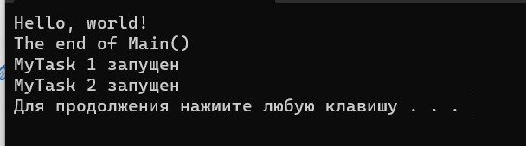
Пример
Чтобы приложение ожидало завершения задачи, можно использовать метод Wait() объекта Task
Notes:
Завершается, когда завершается Main()
task1

Slide 60
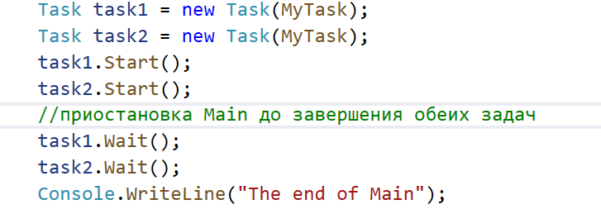
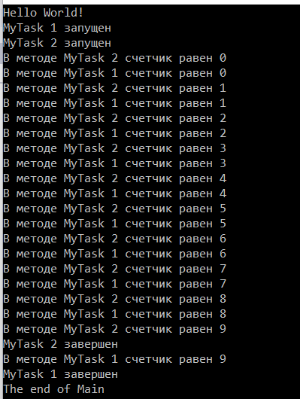


Пример
Или так
Или так
Notes:
lectionThreadsTask

Slide 61
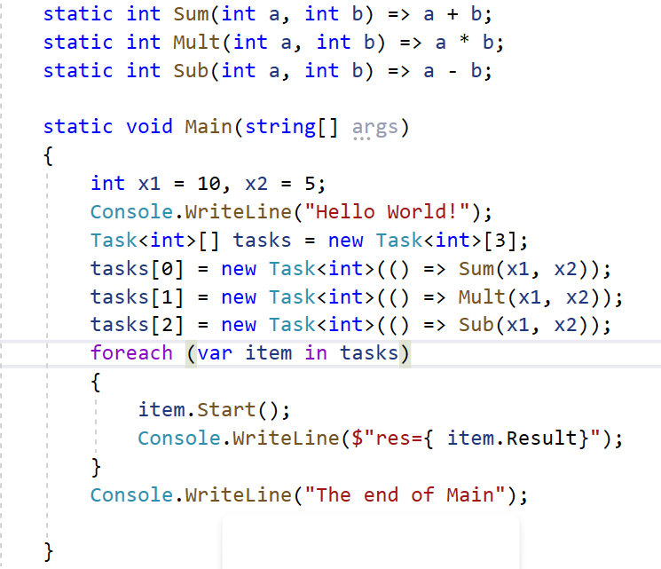
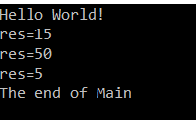
Возвращение результатов из задач
Используется обобщенный класс Task<T>

Slide 62
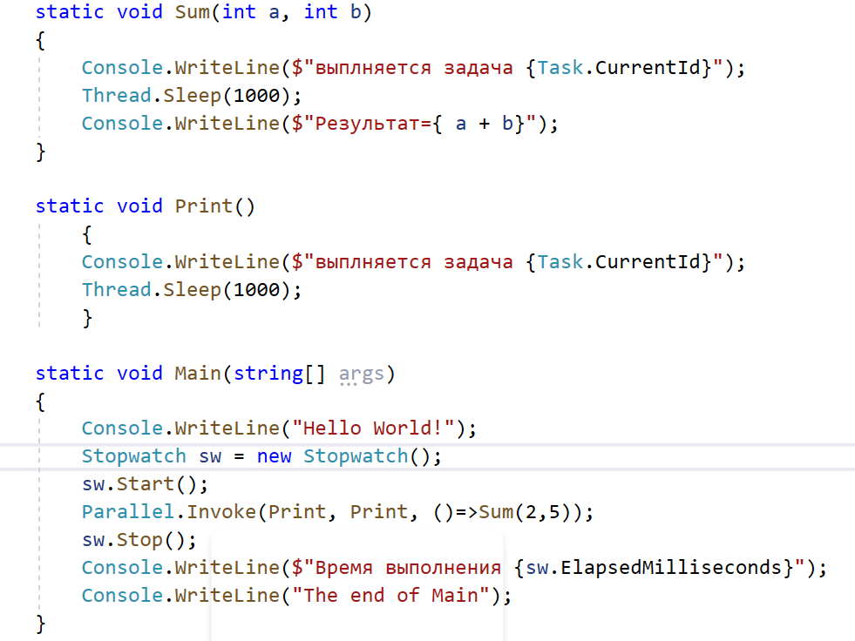
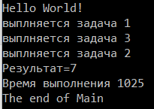
Параллельное выполнение задач
Notes:
Метод Parallel.Invoke в качестве параметра принимает массив объектов Action, то есть мы можем передать в данный метод набор методов, которые будут вызываться при его выполнении. Количество методов может быть различным, можем передать либо название метода, либо лямбда-выражение.

Slide 63
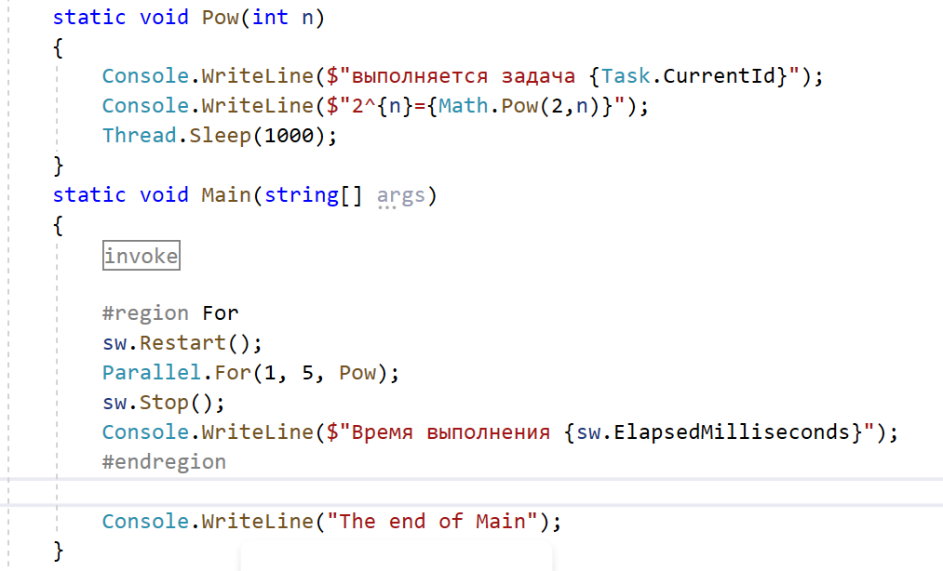
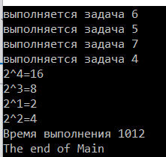
Параллельное выполнение задач
Notes:
Метод Parallel.For позволяет выполнять итерации цикла параллельно. Он имеет следующее определение:
1
For(int, int, Action<int>)
Первый параметр метода задает начальный индекс элемента в цикле, а второй параметр - конечный индекс. Третий параметр - делегат Action - указывает на метод, который будет выполняться один раз за итерацию:

Slide 64
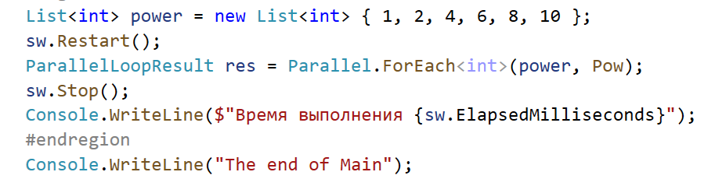
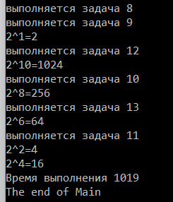
Параллельное выполнение задач
Notes:
Метод Parallel.ForEach осуществляет итерацию по коллекции, реализующей интерфейс IEnumerable, подобно циклу foreach, только осуществляет параллельное выполнение перебора. Он имеет следующее определение:
ParallelLoopResult ForEach<TSource>(IEnumerable<TSource> source,Action<TSource> body)
где первый параметр представляет перебираемую коллекцию, а второй параметр - делегат, выполняющийся один раз за итерацию для каждого перебираемого элемента коллекции.
На выходе метод возвращает структуру ParallelLoopResult, которая содержит информацию о выполнении цикла.

Slide 65
Асинхронное программирование
Программа может выполнять такие операции, которые могут занять продолжительное время, например, обращение к сетевым ресурсам, чтение-запись файлов, обращение к базе данных и т.д.
Асинхронность позволяет вынести отдельные задачи из основного потока в специальные асинхронные методы.
Главный поток освобождается от выполнения длительных операций, позволяя основной программе продолжать свою работу.
Асинхронная операция выполняется в фоновом режиме.
Notes:
Особенно это актуально в графических (десктопных или мобильных) приложениях, где продолжительные операции могут блокировать интерфейс пользователя и негативно повлиять на желание пользователя работать с программой, или в веб-приложениях, которые должны быть готовы обслуживать тысячи запросов в секунду. В синхронном приложении при выполнении продолжительных операций в основном потоке этот поток просто бы блокировался на время выполнения операции. И чтобы продолжительные операции не блокировали общую работу приложения, в C# можно задействовать асинхронность.

Slide 66
Асинхронное программирование
В заголовке метода используется модификатор async
Метод содержит одно или несколько выражений await
Метод возвращает:
void
Task
Task<T>
ValueTask<T>
Асинхронный метод не может определять параметры с модификаторами out, ref и in.

Slide 67
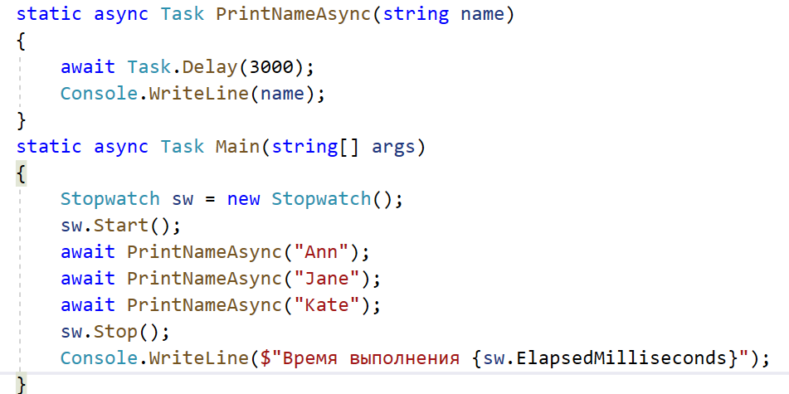
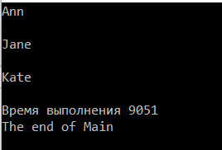
Асинхронное программирование
Суффикс Async
Задержка 3с при выводе каждого имени
Notes:
По негласным правилам в названии асинхроннных методов принято использовать суффикс Async - PrintAsync(), хотя в принципе это необязательно делать.
Ключевыми для работы с асинхронными вызовами в C# являются два оператора: async и await, цель которых - упростить написание асинхронного кода. Они используются вместе для создания асинхронного метода.
слово async, которое указывается в определении метода, НЕ делает автоматически метод асинхронным. Оно лишь указывает, что данный метод может содержать одно или несколько выражений await
В асинхронных методах для остановки метода на некоторое время можно применять метод Task.Delay().
если мы в методе Main используем оператор await, то метод Main тоже должен быть определен как асинхронный.

Slide 68
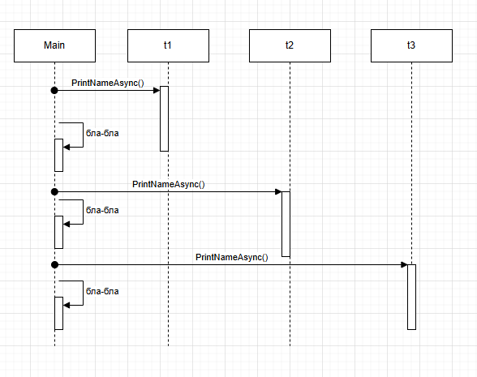
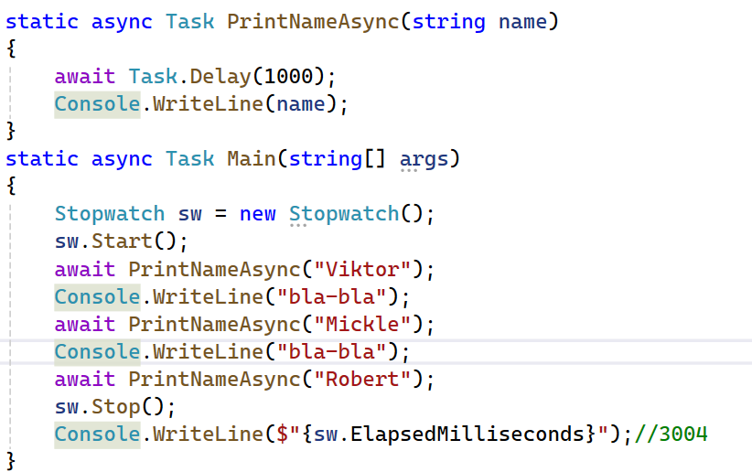
Асинхронное программирование
Notes:
Диаграмма последовательности

Slide 69


Асинхронное программирование
Задачи запускаются при определении
Notes:
В данном случае задачи фактически запускаются при определении. А оператор await применяется лишь тогда, когда нам нужно дождаться завершения асинхронных операций - то есть в конце программы. И в этом случае общее выполнение программы займет не менее 3 секунд, но гораздо меньше 9 секунд.

Slide 70
Возвращение результата
Нет return, т.к. возвращаем Task
Notes:
асинхронных void-методов следует избегать и следует использовать только там, где эти подобные методы представляют единственный возможный способ определения асинхронного метода. Прежде всего, мы не можем применить к подобным методам оператор await. Также потому что исключения в таких методах сложно обрабатывать, так как они не могут быть перехвачены вне метода. Кроме того, подобные void-методы сложно тестировать.
метод PrintAsync не использует оператор return для возвращения результата. Однако если в асинхронном методе выполняется в выражении await асинхронная операция, то мы можем возвращать из метода объект Task.

Slide 71


Возвращение результата
Notes:
Метод может возвращать некоторое значение. Тогда возвращаемое значение оборачивается в объект Task, а возвращаемым типом является Task<T>
получение непосредственных результатов асинхронной задачи можно отложить до того момента, когда они непосредственно нужны
Использование типа ValueTask<T> во многом аналогично применению Task<T> за исключением некоторых различий в работе с памятью, поскольку ValueTask - структура. Соответственно при использовании ValueTask можно избежать дополнительных выделений памяти. Поэтому MS рекомендует предпочитать ValueTask,

Slide 72

Возвращение результата
Notes:
Использование типа ValueTask<T> во многом аналогично применению Task<T> за исключением некоторых различий в работе с памятью, поскольку ValueTask - структура. Соответственно при использовании ValueTask можно избежать дополнительных выделений памяти. Поэтому MS рекомендует предпочитать ValueTask, а не Task.

Slide 73
Пример
Найти сумму элементов строк двумерного массива. Каждая строка массива обрабатывается в отдельном потоке.
1) использовать Thread
2) использовать Task
3) использовать параллельные процессы
Матрицу представим в виде
List<List<int>> collection

Slide 74

Использовать Thread
Вычисление суммы строки с номером number
Notes:
Вычисление суммы строки с номером number

Slide 75

Запомнить i в отдельной переменной, т.к. i может измениться после запуска функции, но до ее фактического выполнения
Дискард-символ, вместо результата вычислений
Notes:
Переменная i сохраняется в отдельном потоке, т.к. i меняется в цикле, а лямбда-функция ссылается на эту переменную и ко времени выполнения функции в ней может оказаться неправильное значение, т.к. оно изменится после запуска функции, но до ее фактического выполнения
Символ _ в конструкции foreach ((Thread thread, _) in threadsAndResults) называется дискард-символом. Он используется для обозначения переменной, значение которой игнорируется или не используется в дальнейшем коде.
В данном конкретном случае, конструкция разбивает кортеж (Thread, int) на две части: первая часть — это объект Thread, который представляет собой поток, а вторая часть — это целое число int, представляющее результат вычислений потока. Так как нас интересует только объект Thread для вызова метода Join(), мы обозначили вторую часть кортежа символом _, чтобы показать, что она нам не нужна и мы не будем её использовать в дальнейшем.
Использование дискард-символа _ улучшает читаемость кода, показывая, что значение конкретной переменной намеренно игнорируется.

Slide 76
Использовать Task
Вычисление суммы строки с номером number
Notes:
Функция та же

Slide 77


Использовать Task
Запомнить i в отдельной переменной, т.к. i может измениться после запуска функции, но до ее фактического выполнения
Notes:
Переменная i сохраняется в отдельном потоке, т.к. i меняется в цикле, а лямбда-функция ссылается на эту переменную и ко времени выполнения функции в ней может оказаться неправильное значение, т.к. оно изменится после запуска функции, но до ее фактического выполнения

Slide 78

Использовать параллельные процессы
Вычисление суммы строки

Slide 79



